Slide 1
經費核銷相關注意事項

Slide 2
社團的財務管理
經費控管機制
公開透明機制-月報表
管帳與管錢的差別-內部控制
預算的安排
活動經費結算

Slide 3
報帳原則
正式社團於每學期提預算表至各輔導承辦，課指組審議後通知各社團本學期補助款總額。
系學會可申請教育部高教深耕計畫，補助講座鐘點費、交通費、參訪行程等。

Slide 4
報帳原則
各社團活動申請支付款項，應本誠信原則對所提出之支出憑證之支付事實真實性負責，如有不實應負相關責任。
貪污治罪條例
偽造文書罪
違反採購法、圖利特定廠商
詐欺罪—如未出差，詐領公款

Slide 5
報帳步驟
各社團/系學會於活動舉辦前如須申請補助應先填寫國立中興大學自治團體/社團綜合申請資料表(敍明活動各項所需經費明細及需申請之補助款項)，經指導老師簽名後送各輔導承辦人核准
核准後各社團將會收到一張上開表單影本，再於活動後將相關單據及發票送至課指組辦理核銷

Slide 6
經費核銷基本概念
各社團支付款項，應取得收據、統一發票或相關正式單據。
請同學盡量檢具發票，因為資本額超過某一標準之廠商是一定要開立發票的，有的廠商為逃漏稅捐，常不開發票而給收據。

Slide 7
經費核銷基本概念
單據均應註明廠商之店章、店名及地址要清晰，發票的店章中必須有廠商統一編號、店名、地址及負責人姓名
收據須加蓋免用統一發票專用章，及負責人之私章。

Slide 8
經費核銷基本概念
以二聯式發票報帳，抬頭須寫國立中興大學
三聯式發票報帳，須加寫上本校統一編號(52024101)及國立中興大學，並將「收執聯」及「扣抵聯」一併送課指組。
發票抬頭請勿寫「國立中興大學＊＊社」。

Slide 9
經費核銷基本概念
發票或收據內容
1.品名:若為貨號或代碼編列者須加註中文名稱並簽名。
2.數量、單價及總價需填寫清楚
3.最下面之總計須以國字大寫填寫。
4.國字大寫如下:範例：壹、貳、參、肆、伍、陸、柒、捌、玖、拾。
5.如有塗改，必須請廠商重新開立。

Slide 10
經費核銷基本概念
統一編號輸入錯誤，應請廠商重新開立發票。
未輸入本校統編者須加蓋商店統一發票專用章。
原則上當年度憑證，於當年度或計畫執行期限內，完成核銷。
發票開立日期一般為買賣行為履約日。

Slide 11
經費核銷基本概念
收銀機發票(長條式)、電子發票及三聯式發票均可報帳，惟須加註本校統一編號(52024101)。
收銀機或計算機器開具之統一發票，僅有貨品代號者，或標示不明確請務必於購買當下應由購買人加註貨品名稱並簽名或附上購物明細單。

Slide 12
經費核銷基本概念
申請影印費、印刷費或刻印費者，須附樣張始可報帳，報支影印費時，必需填列影印內容（例：○○研習手冊、○○講義）
文具用品請註明品名、單價及數量後簽名。
申請保險費者，須附保險名單，要保單位請寫「國立中興大學」，勿寫「國立中興大學XX社」。
報支便當，請檢附用餐名單並註明會議或活動事由及起迄時間，須逾用餐時間始得報支。(超過20個須於購買前2星期至各輔導承辦刊登公告始得購買)。

Slide 13
經費核銷基本概念
金額達2000元以上者，除水電、郵電費等依法免取具統一發票者外，應盡量取具統一發票核銷（財政部81.05.19台財稅第811661406號函）。
品名、數量、單價僅寫一批沒附明細，須加寫品名、單價及數量才可辦理核銷，請務必於購買時寫清楚。

Slide 14
三聯抬頭為
國立中興大學加統編
廠商統一發票專用章
發票樣式
扣抵及收執聯

Slide 15
簽名
收據須有免用統一發票專用章及負責人章
簽名
簽名
本校統編
影印須註明影印資料名稱並簽名
文具用品須註明內容

Slide 16
特殊採購規定
請優先採購「身心障礙福利機構或團體」生產之物品或服務，(大致為便當、餐盒「一次購買20個（含）以上」、印刷「（海報、書籍、刊物等）一次採購金額在新台幣5,000元（含）以上者」，皆須上優先採購平台公告，如無身心障礙福利機構團體或庇護工場願意承包或其提供之產品、服務不符需求，則可逕洽一般廠商提供。
另有「綠色環保標章」之物品(例如衛生紙、影印紙)。請參照本校環安中心規定採購。

Slide 17
採購及付款方式
估價單：單價或總價超過1萬元以上，未滿10萬元者，須附上一張估價單。須事先請購通過始得購買取得發票。
付款方式：
(1)未滿1萬元者，可先行由社團墊付後，再拿發票或收據來報帳後由學校匯入社團戶頭。
(2)1萬元以上者，不可先行付款，需事先辦理請購作業，再向廠商拿發票依學校規定報帳後，由學校直接撥款予廠商。

Slide 18
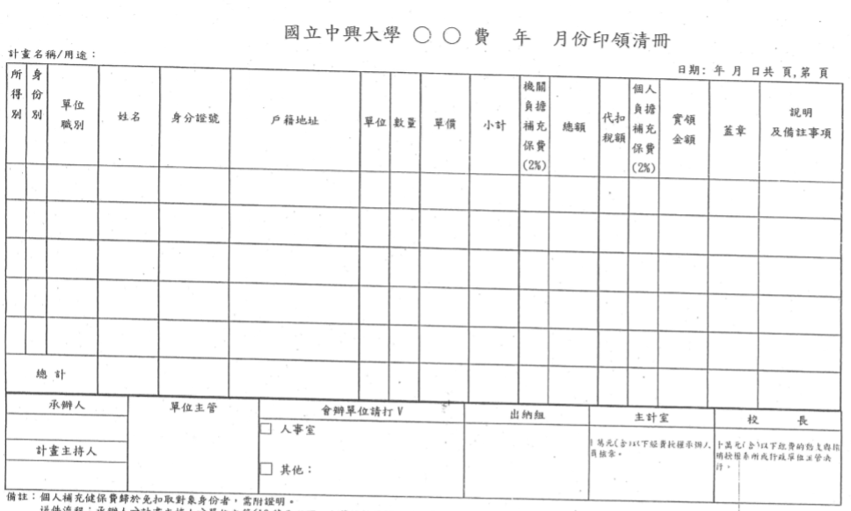
演講費付款方式
演講費：請盡量以匯款方式匯入講者戶頭（報支時須檢附印領清冊及存摺影本）
備註欄位請註明上課日期、時間及講題

Slide 19
交通費付款方式
交通費：請盡量以匯款方式匯入講者戶頭（報支時須檢附印領清冊、存摺影本、交通費單據實報實銷PS不得報支計程車費）
備註欄位請註明上課日期、時間及講題

Slide 20
報帳期限
獲得補助之社團/系學會必須在活動後2星期內，檢附「國立中興大學自治團體/社團綜合申請資料表」、成果表及各項單據送課指組各輔導承辦，完成報帳程序。
每學期報帳期限課指組另行宣布。

Slide 21
其它
支出憑證如有遺失或供其他用途者，應檢附與原本相符之影本，或其他可資證明之文件，由經手人註明無法提出原本之原因，並簽名。
（機關名稱）
支出證明單
年 月 日 單位：新臺幣元
受領人
姓名或 名稱 |  | 國民身分證或營利事業統一編號 |  | 地址
貨物名稱廠牌 規格或支出事由 |  |  |  | 單位 數量
單價 |  |  | 實付 金額
不能取得 單據原因
經手人

